Slide 1
Методика интервью
Как подобрать лучших сотрудников за минимальное время

Slide 2
«… кадры решают все»
И.В. Сталин, 1935 г.

Slide 3
Зачем все это?
Цель:
Найти сотрудника, по своим профессиональным и личным качествам оптимально подходящего для работы с определенной потребностями бизнеса спецификой.

Slide 4
Как?
Цель:
Найти сотрудника, по своим профессиональным и личным качествам оптимально подходящего для работы с определенной потребностями бизнеса спецификой.

Slide 5
Как?
1. Поиск кандидатов
Умение читать резюме

Slide 6
Зачем все это?
Сценарий собеседования
Цель:
Найти сотрудника, по своим профессиональным и личным качествам оптимально подходящего для работы с определенной потребностями бизнеса спецификой.

Slide 7
Как?
2. Сценарий собеседования

Slide 8
Как?
2. Сценарий собеседования
Проанализировать требования к кандидату, исходя из специфики бизнеса

Slide 9
Как?
2. Сценарий собеседования
Проанализировать требования к кандидату, исходя из специфики бизнеса
Разработать сценарий

Slide 10
Как?
2. Сценарий собеседования
Проанализировать требования к кандидату, исходя из специфики бизнеса
Разработать сценарий
Определить критерии успеха

Slide 11
Специфика бизнеса
2. Сценарий собеседования
Проанализировать требования к кандидату, исходя из специфики бизнеса
Разработать сценарий
Определить критерии успеха

Slide 12
Специфика бизнеса
Разработка
Заказная
Продуктовая
Сопровождение

Slide 13
Специфика бизнеса
Разработка
Заказная
Продуктовая
Сопровождение
Скорость разработки
Понятность, простота
Сопровождаемость

Slide 14
Специфика бизнеса
Разработка
Заказная
Продуктовая
Сопровождение
Качество
Эффективность
Понятность, простота
Сопровождаемость

Slide 15
Специфика бизнеса
Разработка
Заказная
Продуктовая
Сопровождение
Эффективность
Понятность, простота
Сопровождаемость

Slide 16
Специфика бизнеса
Основные критерии:
Понятность, простота
Сопровождаемость

Slide 17
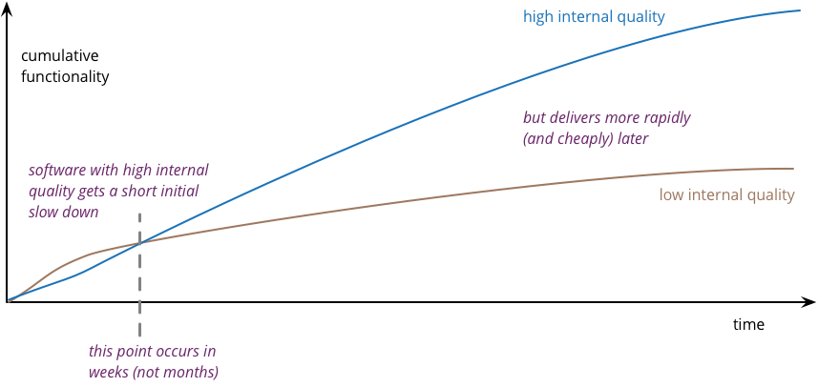
Специфика бизнеса
«High quality software is cheaper to produce»
Martin Fowler
Notes:
Причиной практически все проблем с проектами, вызванных самими разработчиками, которые я видел, было низкое качество кода: плохой или даже отсутствующий дизайн, отсутствие модульных тестов и актуальной документации (причем все это вместе).

Slide 18
Микрозадачи
Идеальный сотрудник:
Способен писать код быстро и без ошибок
Код должен быть высокого качества, легкий для понимания и расширения
Может эффективно работать в группе
Самостоятельный и инициативный
Отсутствие «странностей»
Проектирование
Агрессия, упрямство
Умение объяснять
Рассказы о работе
Идеальный кандидат:
Умный
Самостоятельный
Решает проблемы
Коммуникабельный

Slide 21
Структура сознания
Лимбическое ядро
Рептильное ядро
Неокортекс

Slide 22
Структура сознания и задачи на логику
Лимбическое ядро
Рептильное ядро
Неокортекс
Логические задачи затрагивают только часть неокортекса
Задача

Slide 23
Структура сознания и кейсы
Лимбическое ядро
Рептильное ядро
Неокортекс
Кейсы затрагивают неокортекс и лимбическое ядро
(логику, интуицию и жизненный опыт)
Кейс

Slide 24
Микрозадачи
Цель:
Быстро определить:
Умеет ли кандидат писать код
Оценить стиль
Оценить скорость

Slide 25
Микрозадачи
Если человек не способен написать примитивный код, требующий «мышечной памяти», а не сообразительности, то это серьезная причина прервать интервью.
Цель:
Быстро определить:
Умеет ли кандидат писать код
Оценить стиль
Оценить скорость

Slide 26
Микрозадачи
Как ни странно, имеется некоторое количество программистов, не умеющих писать код
Цель:
Быстро определить:
Умеет ли кандидат писать код
Оценить стиль
Оценить скорость
Проверяется просто опыт в написании кода, примеры должны быть примитивными:
Переворот строки, постраничное разбиение коллекции, получение нижнего исключения в цепочке, представление коллекции в виде строки с разделителем, рекурсия.

Slide 27
Микрозадачи
По таким примерам трудно делать однозначные выводы.
Цель:
Быстро определить:
Умеет ли кандидат писать код
Оценить стиль
Оценить скорость
Мастерство программиста: микродизайн, простота решения, сложность алгоритмов, гибкость, имена переменных.

Slide 28
Микрозадачи
По таким примерам трудно делать однозначные выводы. Медленно написанный код может говорить о стрессе и особенностях психики.
Цель:
Быстро определить:
Умеет ли кандидат писать код
Оценить стиль
Оценить скорость
Нужно убедиться, что кандидат хорошо понимает, что ему нужно сделать. Недопонимание - частая причина задержки.

Slide 29
Микрозадачи
Цель:
Быстро определить:
Умеет ли кандидат писать код
Оценить стиль
Оценить скорость
Нужно убедиться, что кандидат хорошо понимает, что ему нужно сделать. Недопонимание - частая причина задержки.

Slide 30
Виды кандидатов
Кандидат
Практик
Фрилансер
Болтун
Псих
Теоретик
Поддержка
Неполиткорректно, но по делу.

Slide 31
Немного психологии
Вопрос:
Откуда столько негодных кандидатов?
Ответ:
Сам дурак

Slide 32
Немного психологии
Цель:
Помочь кандидату составить о себе как можно лучшее мнение:
Люди волнуются и от-того тупят
Общий язык
Психологическая совместимость

Slide 33
Немного психологии
Цель:
Помочь кандидату составить о себе как можно лучшее мнение:
Люди волнуются и от-того тупят
Общий язык
Психологическая совместимость

Slide 34
Немного психологии
Можно представить себе то, как люди понимают друг друга.
Знания кандидата
Знания интервьюера
Пятно контакта

Slide 35
Немного психологии
Всегда полезно помнить, что твоя задача -найти коллегу, а не отсеять кандидатов.
Комфортная атмосфера поможет лучше раскрыться.
Люди волнуются и от-того тупят
Максимальное дружелюбие
Юмор, самокритика
Неформальность, отсутствие официоза

